Slide 1


+
牛爱科技
ADC与DAC
Python base program

Slide 2
Success Words
目录
Contents
第一部分
ADC的基本原理、用法及实例
第二部分
电位器的基本原理、用法及实例
第三部分
制作电压表

Slide 3
ADC的基本原理
将模拟量转换成数字量的过程称为“模数转换”。
完成模数转换的电路 称为模数转换器，简称 ADC（Analog to Digital Converter）。
模数转换即是把输入电压与内部参考基准电压作比较，模块内部把基准电压分成很多个电压开关（如256个，精度为8位），输入电压与每个开关电压做比较，当输入电压的电压值与某个电开关的电压值相等或最接近时，该开关打开，开关对应的二进制编码即存储到存储器。这样就完成了一次模拟量到数字量的转换。

Slide 4
ADC的基本用法
adc = pyb.ADC(Pin('Y11')) # create an analog object from a pin
adc = pyb.ADC(pyb.Pin.board.Y11)
val = adc.read() # read an analog value
adc = pyb.ADCAll(resolution) # creale an ADCAll object
val = adc.read_channel(channel) # read the given channel
val = adc.read_core_temp() # read MCU temperature
val = adc.read_core_vbat() # read MCU VBAT
val = adc.read_core_vref() # read MCU VREF

Slide 5
ADC的基本用法
pyb.ADC（pin）
通过GPIO定义一个ADC
pyb.ADCAll(resolution)
定义ADC的分辨率，可以设置为8/10/12
adc.read()
读取adc的值，返回值与a分辨率有关，8位最大255，10位最大1023，12位最大4095
adc.read_channel(channel)
读取指定adc通道的值
adc.read_core_temp()
读取内部温度传感器

Slide 6
ADC的基本用法
adc.read_core_vbat()
读取vbat电压
vback = adc.read_core_vbat() * 1.21 / adc.read_core_vref()
adc.read_core_vref()
读取vref电压（1.21V参考）
3V3 = 3.3 * 1.21 / adc.read_core_vref()
adc.read_timed(buf, timer)
以指定频率读取adc参数到buf
buf，缓冲区
timer，频率（Hz）

Slide 7
ADC实例
将以下代码写在main.py中

Slide 8
ADC实例
对Y11施加压力前
对Y11施加压力后

Slide 9
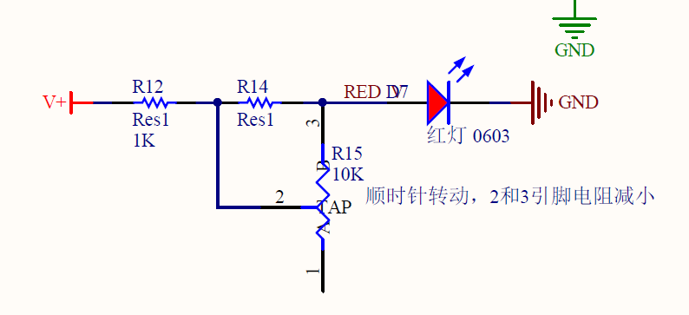
电位器的基本原理
电位器是具有三个引出端、阻值可按某种变化规律调节的电阻元件。电位器通常由电阻体和可移动的电刷组成。当电刷沿电阻体移动时，在输出端即获得与位移量成一定关系的电阻值或电压。
电位器既可作三端元件使用也可作二端元件使用。后者可视作一可变电阻器，由于它在电路中的作用是获得与输入电压（外加电压）成一定关系得输出电压，因此称之为电位器
如左图，电位器在电路图中如图所示
扭动旋钮，可以改变R15的电阻，进而改变红灯两端电压，以此可以较为直观的表现

Slide 10
SPI总线
SPI是串行外设接口（Serial Peripheral Interface）的缩写。SPI，是一种高速的，全双工，同步的通信总线
SDI – SerialData In,串行数据输入；
SDO – SerialDataOut,串行数据输出；
SCLK – Serial Clock,时钟信号，由主设备产生；
CS – Chip Select,从设备使能信号，由主设备控制，不同设备可接不同CS信号共用其他信号

Slide 11
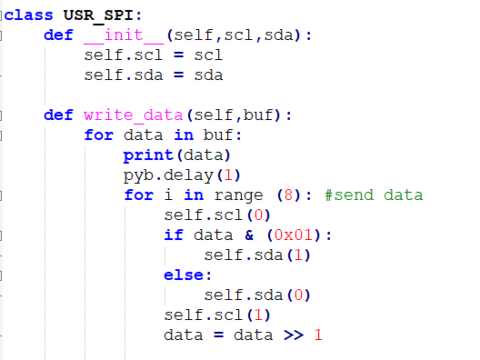
SPI总线-接口驱动
scl为时钟信号，sda为数据传输
scl设为低后可以调整sda的电位高低进行数据传输
将数据和0x01进行与运算，如果为1则将sda设为高，否则设为低
每次一位，计算完毕后scl拉高，将数据右移一位
对SPI的设定

Slide 12
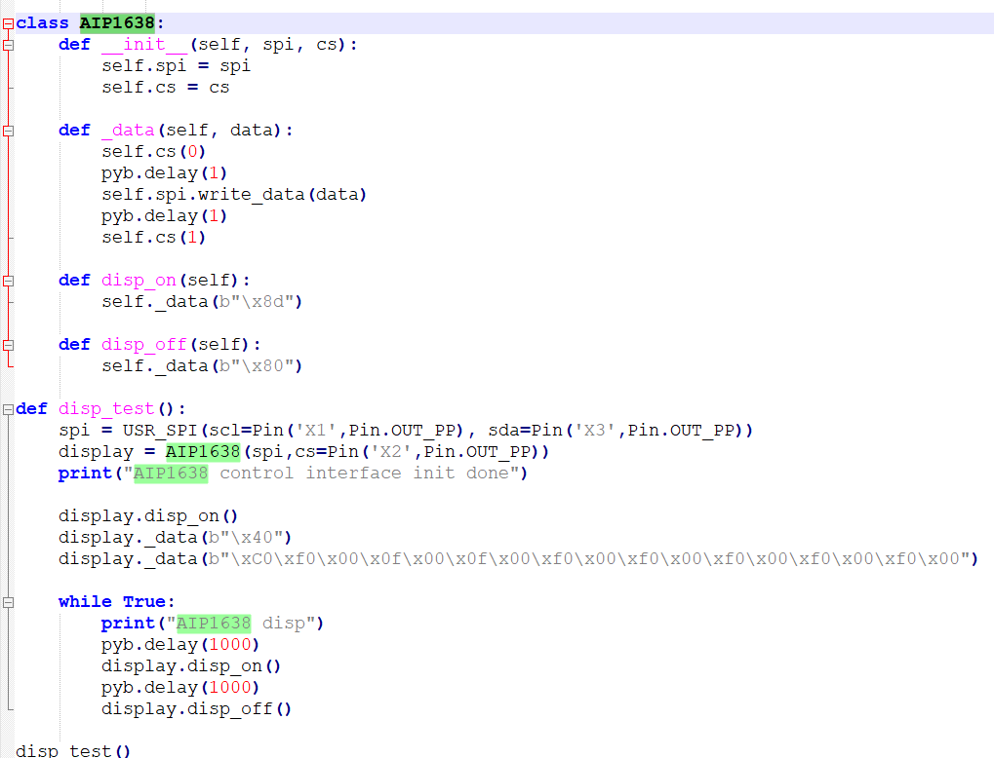
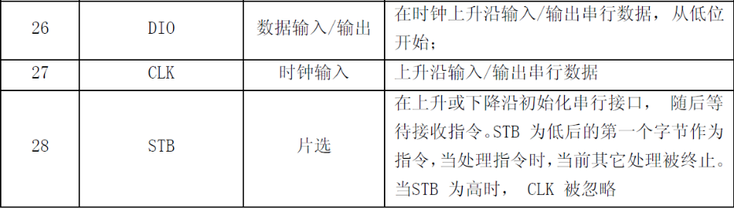
根据数据手册编写AIP1638驱动
AIP1638有三个引脚用以初始化
其中有两个引脚已经在SPI中介绍过，因此在初始化时只需要额外设定cs引脚即可
对AIP1638的设定

Slide 13
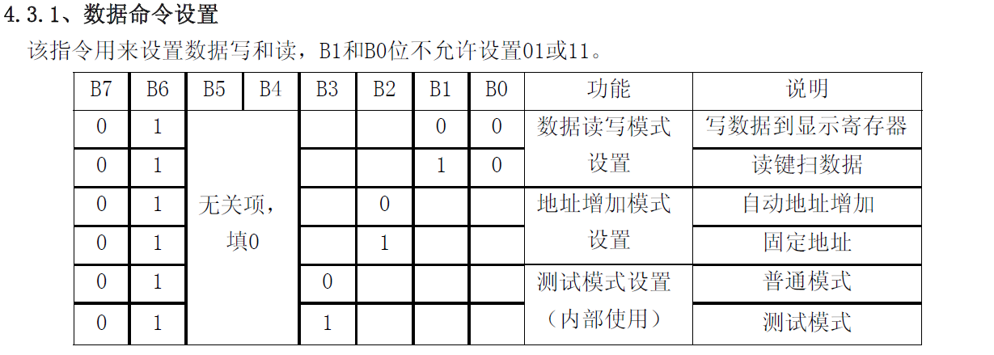
根据数据手册控制AIP1638
控制8段LED数码管代码如下：
第二行：输入为01000000，根据手册内容，设置为写数据到显示寄存器

Slide 14
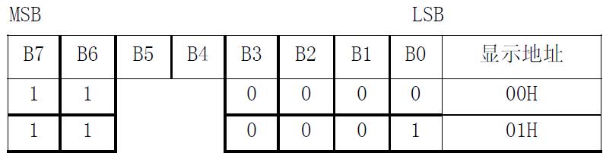
根据数据手册控制AIP1638
第三行：开头输入为11000000
设置地址开始位置为00H，之后将后面的依次输入寄存器内，其地址依次增加

Slide 15
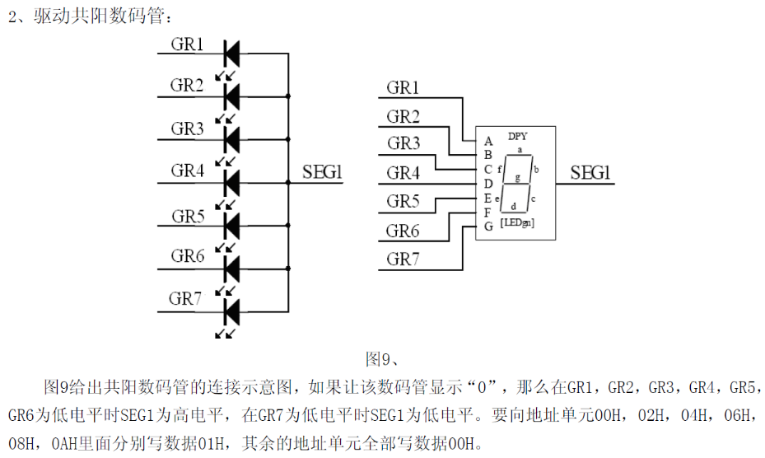
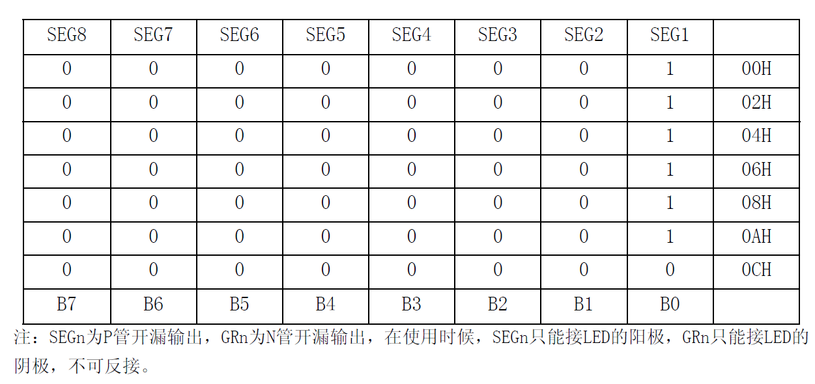
根据数据手册控制AIP1638
本电路焊接为共阳极，根据手册示例，若想在第一位处显示0，则需要将00H，02H，04H，06H，08H，0AH地址内写入01H，其余地址单元全部写0

Slide 16
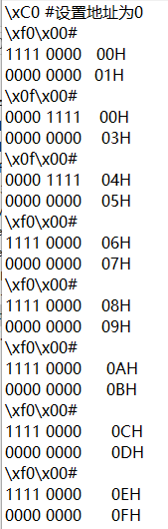
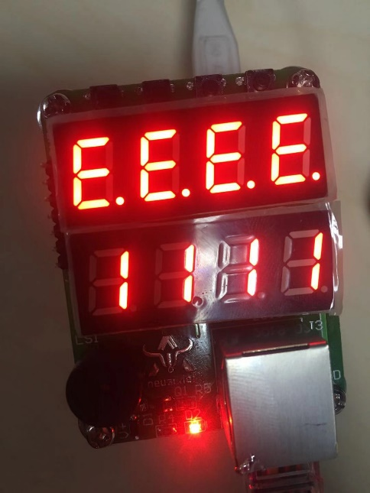
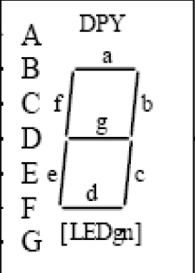
根据数据手册控制AIP1638
根据手册示例，本次所给示例写入地址情况如右图所示
显示结果如下图所示：
第一行最后一个E所对应的数字为右图红框所圈，可以简单的理解为：10011111
对应的8段数码管如图：
除b、c两段之外全亮

Slide 17
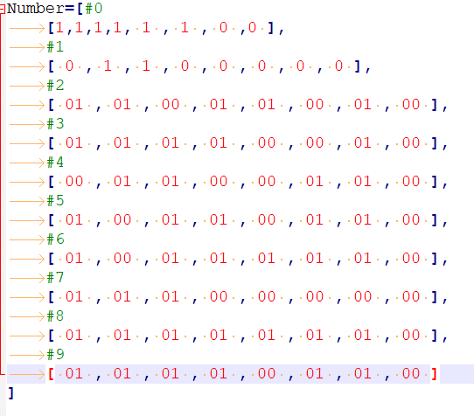



控制数码管显示0-9
根据所给示例，将0-9对应的数码管段选写入数组
第一个循环从0-7中依次选中数字，第二个循环将选中数字的每个元素都左移相应的位数
之后将每个数字的相应元素依次相加，这样就能保证写入寄存器内的数据按照二进制展开后从上到下对应的位数符合我们的需求

Slide 18
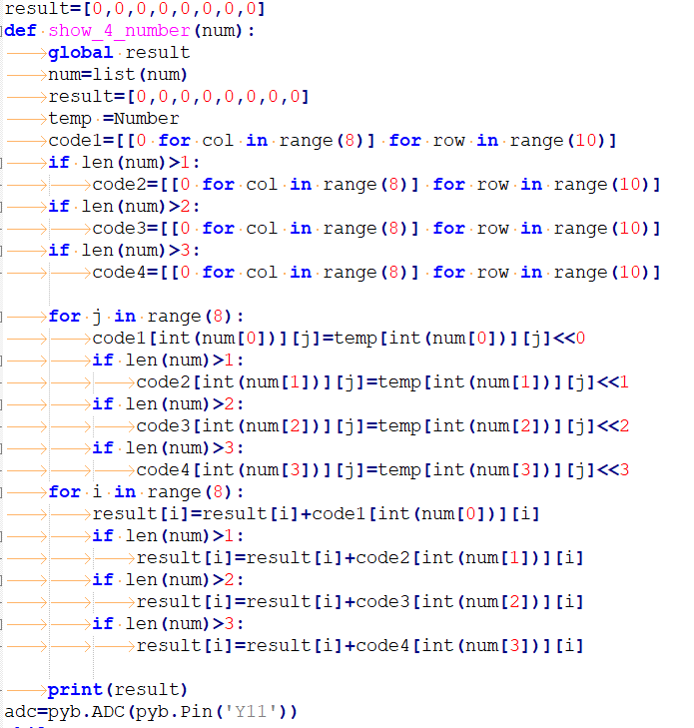
电压表
知道如何使用8段数码管后，将数字显示在数码管上即可
代码如图：

Slide 19
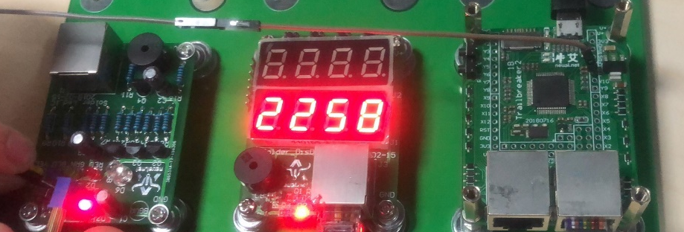
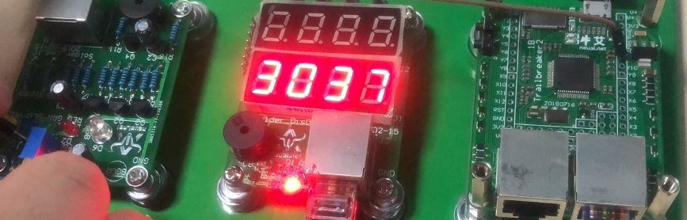
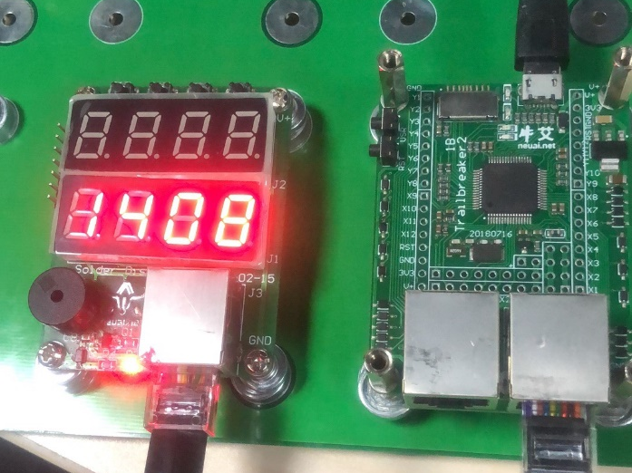
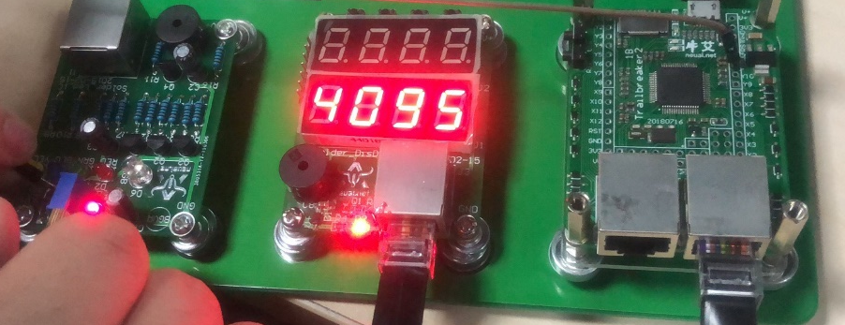
电压表
电压表效果图：
用一根杜邦线连接主板的Y11
与电位器旁R12的左侧引脚，是的亮点电压相同

Slide 20

+
+
THANK YOU
Concise business business report PPT
+
牛爱科技
+

